Slide 1


Proyecto
Página web de venta de azulejos.

Slide 2

Introducción
Propuesta: Desarrollo de una página web de venta de material de construcción (Azulejo)
Objetivos:
Brindar una experiencia de compra conveniente y accesible para los usuarios.
Ofrecer una amplia variedad de opciones
Garantizar una interfaz amigable y una navegación fluida
Alcance:
Diseño interactivo
Base de datos funcional
Validación sesión
Carrito de compras funcional
Página de administrador
Calculadora de materiales

Slide 3
Objetivo
El objetivo principal del proyecto Pyarsa es desarrollar una plataforma web interactiva e intuitiva para la venta de azulejos, que no solo funcione como un catálogo digital, sino que también ofrezca herramientas adicionales que faciliten la toma de decisiones para los clientes, brindándoles una experiencia de compra más completa y personalizada.
Aunque nuestra plataforma incluye funciones básicas de gestión de inventarios (como registrar productos o mostrar existencias), es importante recordar que estamos vendiendo una página de ventas, no un gestor de inventario electrónico avanzado.

Slide 4

Beneficios
Mejora en la experiencia de compra: Los clientes tendrán acceso a herramientas que facilitan la elección del producto adecuado
Decisiones más informadas: Los usuarios podrán tomar decisiones basadas en visualizaciones reales y cálculos precisos, reduciendo el riesgo de errores.
Ahorro de tiempo y recursos: Para ambas partes, clientes y vendedor
Incremento en la fidelización del cliente: Pyarsa se posicionará como una opción preferida en el mercado
Aumento de ganancias para la tienda: Al existir un mercado de clientes nuevos, hay nuevos ingresos que no habría de no existir la opción de compra en línea.

Slide 5

Alcances
Catálogo de Productos de la Tienda: Creación de una página web que exhibe un catálogo inicial de 24 productos
Calculadora de Materiales: Herramienta interactiva que calcula el costo exacto del material en función del área ingresada por el cliente.
Compra de Materiales: Integración de un sistema de compras que permite a los usuarios añadir productos al carrito, revisar los artículos seleccionados, ingresar la información de pago y finalizar la compra.
Funcionalidades Adicionales:
Página de Términos y Condiciones
Página de información
Página de Contrato
Controles de administrador
Gestor Básico de Inventario

Slide 6

Funciones
Procesos:
Verificación de usuario
Ingresar credenciales
Validar credenciales
Redireccionar a área de usuario
Cálculo de precio de material
Ingresar área
Calcular costo
Generar presupuesto
Generar pedido
Confirmar selección de productos
Crear pedido
Enviar confirmación por correo
Administrar envío
Preparar para envío
Gestionar seguimiento
Confirmar entrega
Catálogos:
Registro de usuario
Llenar formulario
Verificar campos requeridos
Actualizar base de clientes
Mostrar catálogo
Consultar productos
Filtrar productos por categoría
Seleccionar individualmente productos
Estadísticas:
Gestionar inventario
Actualizar catálogo de pedidos
Actualizar catálogo de productos
Generar reporte de inventario

Slide 7
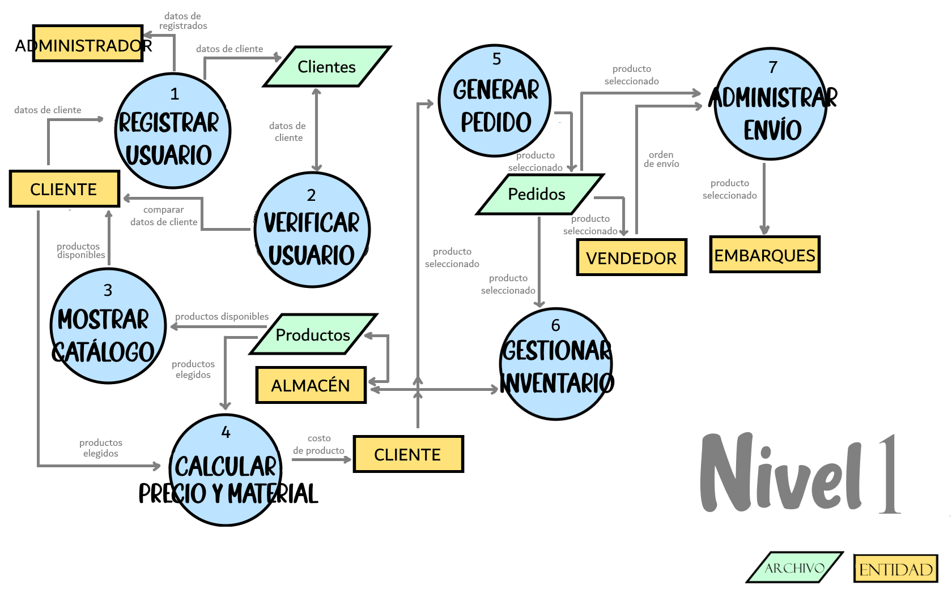

Slide 8
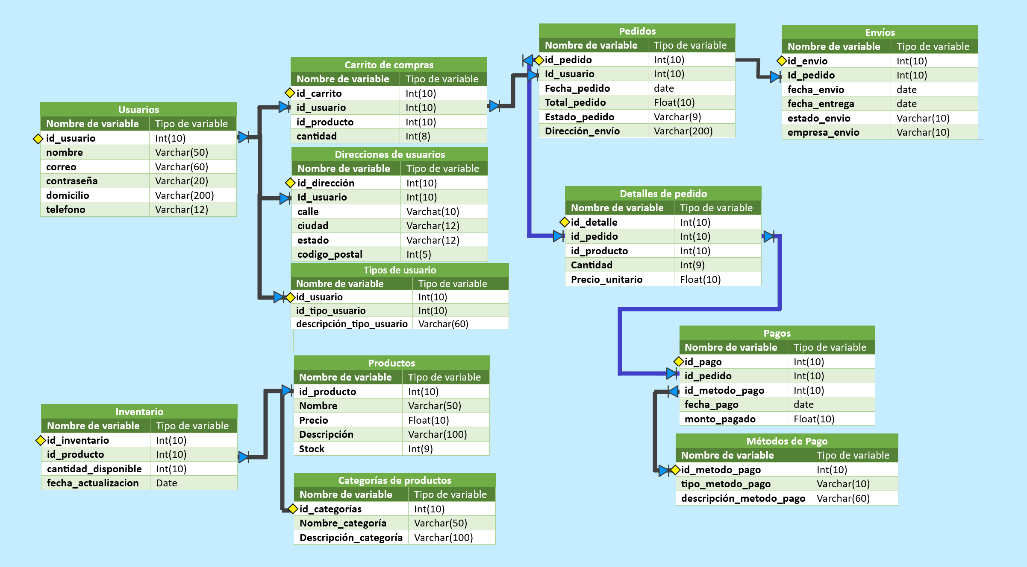

Slide 9

Cronograma
Inicio Planeado: 26 de agosto
Duración Estimada: 70 días
Fecha de Entrega Planeada: 2 de noviembre
Fecha de Entrega Real: 9 de noviembre
El proyecto fue completado en 77 días, con un ajuste de 7 días adicionales respecto al plan inicial.

Slide 10
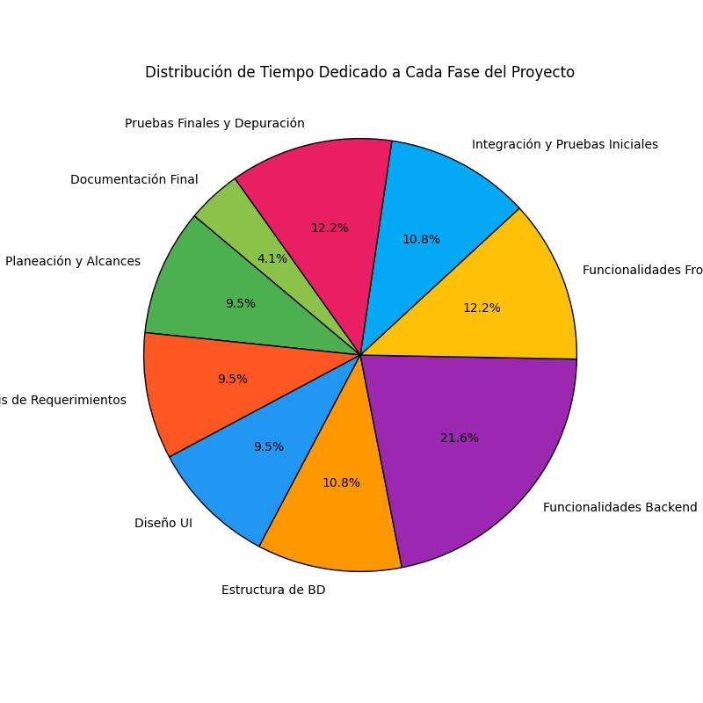
Plazos del cronograma
Planeación y Definición de Alcances: 26 de agosto - 2 de septiembre (7 días)
Análisis de Factibilidad y Requerimientos: 3 - 9 de septiembre (7 días)
Diseño de Interfaz de Usuario: 10 - 16 de septiembre (7 días)
Estructuración de Base de Datos: 17 - 24 de septiembre (8 días)
Implementación de Funcionalidades Backend: 25 de septiembre - 11 de octubre (16 días)
Desarrollo de Funcionalidades Frontend: 12 - 20 de octubre (9 días)
Integración de Componentes y Pruebas Iniciales: 21 - 28 de octubre (8 días)
Pruebas Finales y Depuración: 29 de octubre - 6 de noviembre (9 días)
Documentación Final: 7 - 9 de noviembre (3 días)

Slide 11
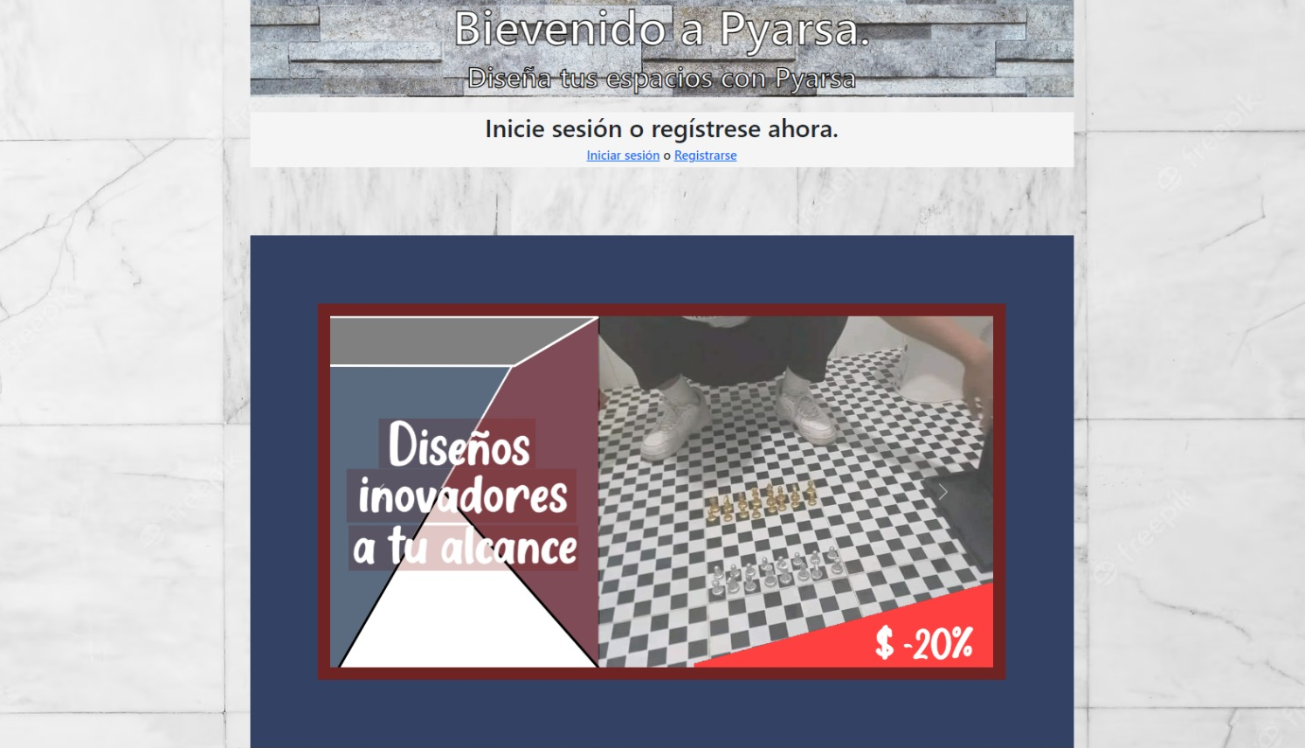
Inicio
Página principal donde el usuario puede ingresar si ya tiene una cuenta o registrarse.

Slide 12
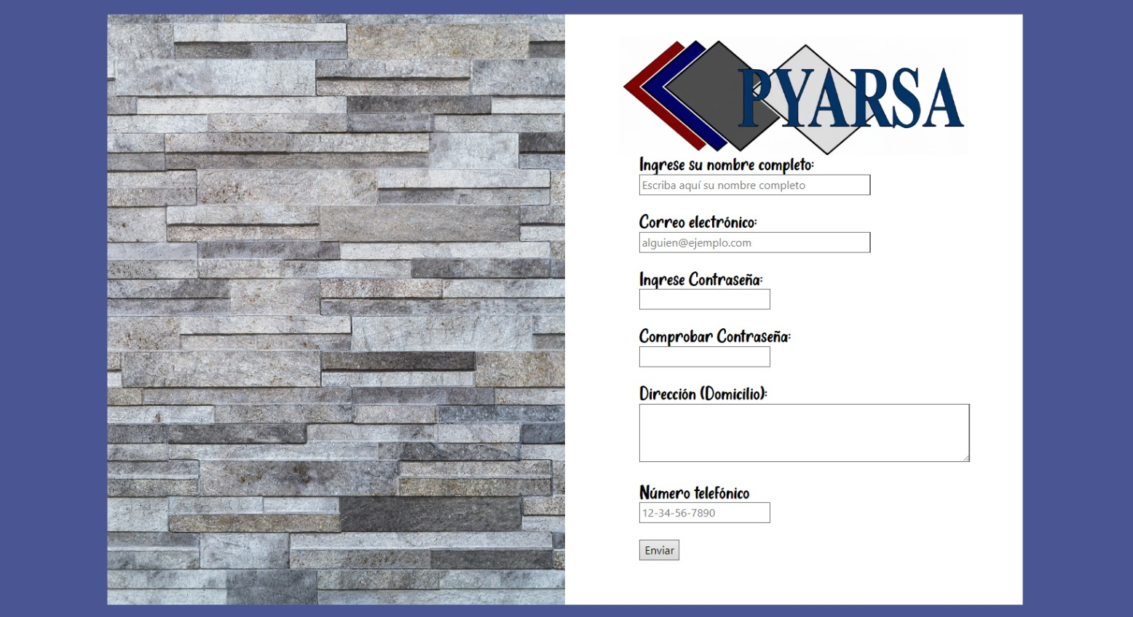
Registro
En caso de que el usuario haya elegido registrarse aparecerá la siguiente ventana, donde se le solicitaran sus datos personales para completar el registro.

Slide 13
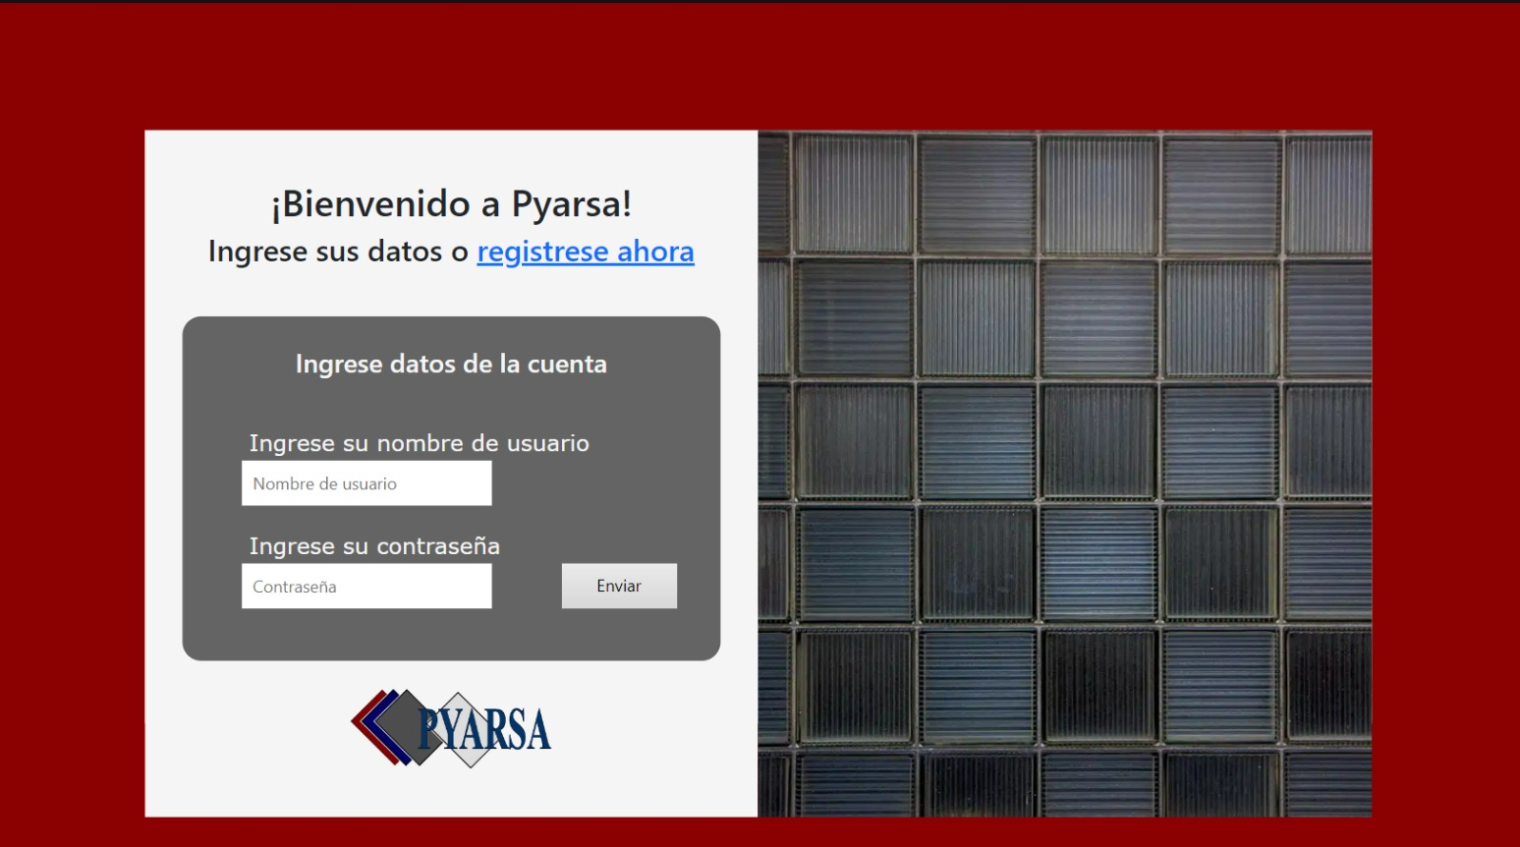
Login
Aquí el usuario que ya este registrado en la pagina, para ingresar solo deberá ingresar su nombre de usuario y su contraseña.

Slide 14
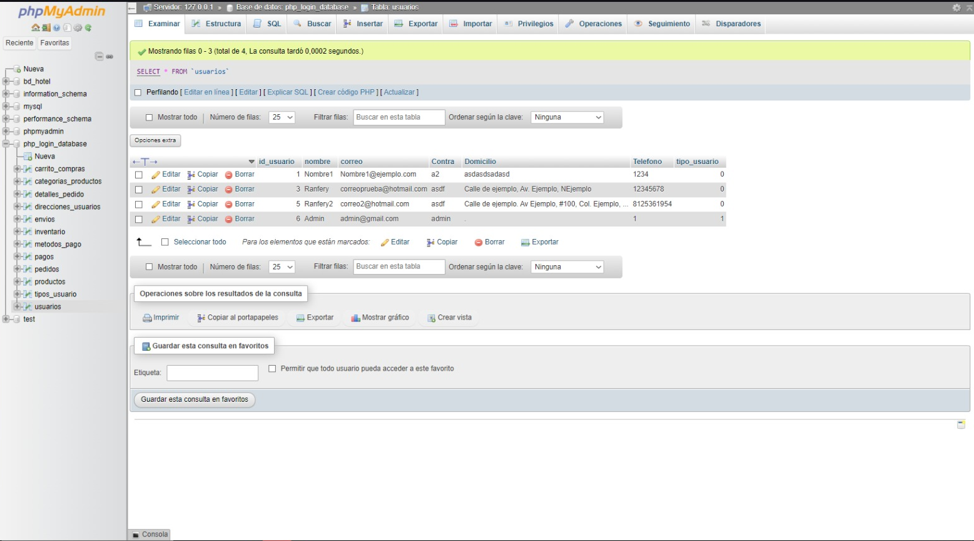
Verificación de usuario
Base de datos donde se guarda el registro de los usuarios.

Slide 15
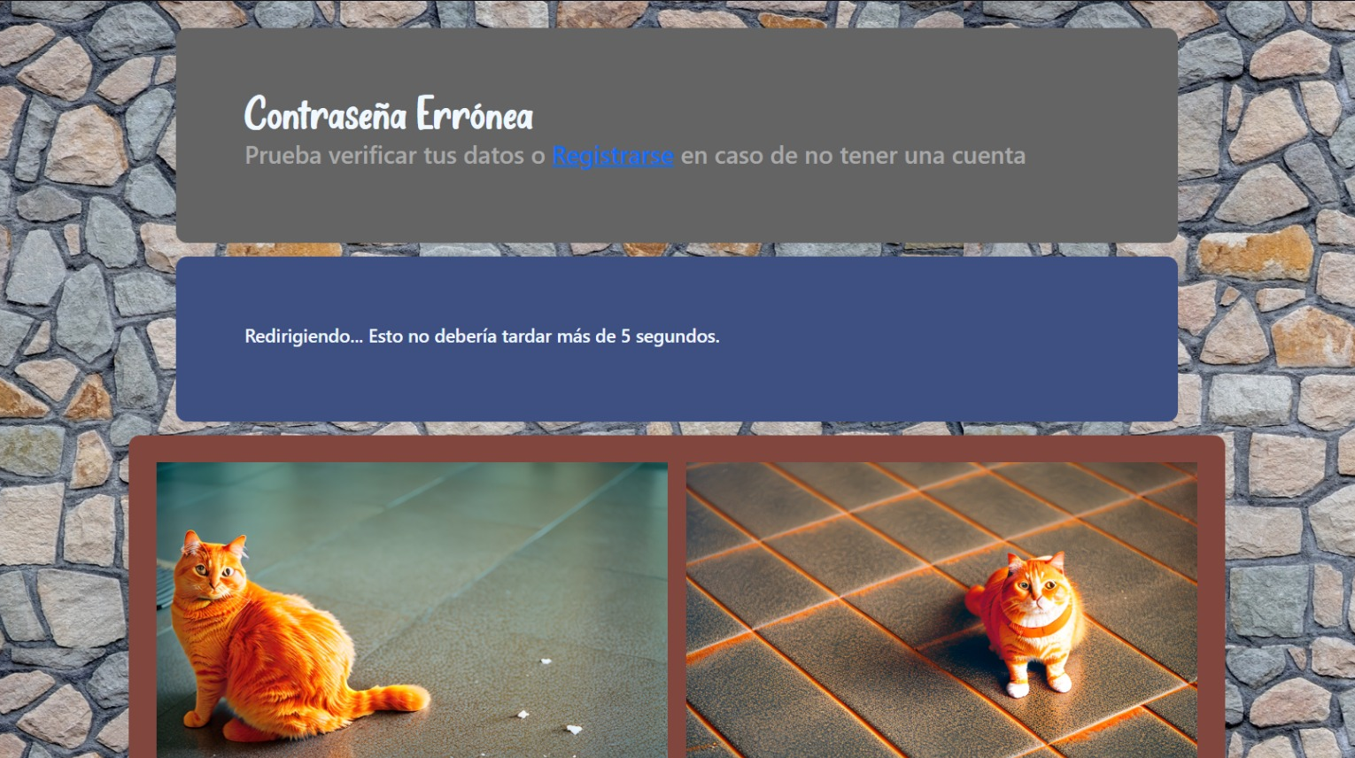
Validación de cuenta
En caso de que el usuario que ya está registrado haya ingresado algún dato incorrecto se le dirigirá a la ventana de error de contraseña,

Slide 16
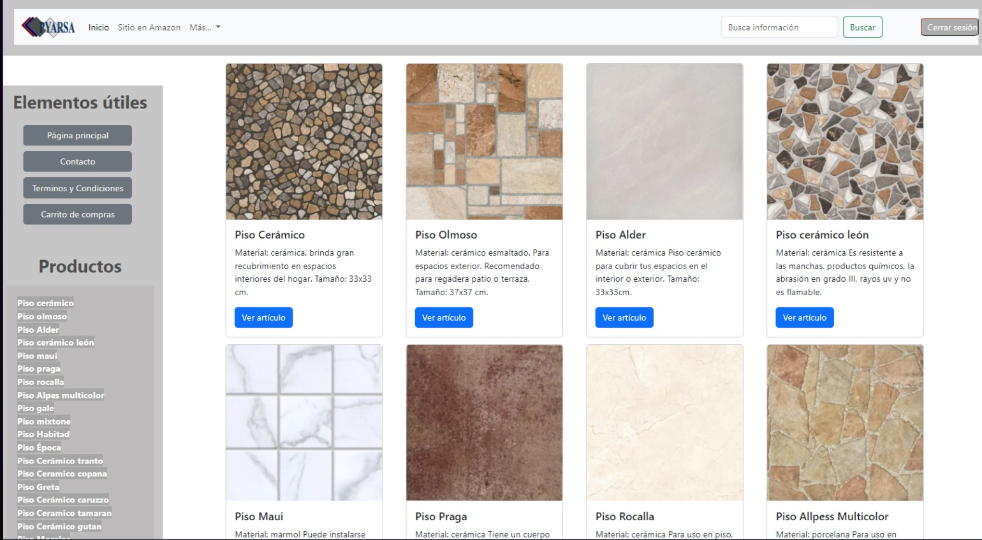
Catálogo
Aquí se muestra la variedad de productos que se ofrecen en la página.
De lado izquierdo se muestra un apartado donde el usuario puede regresar a la página principal, el contacto de la tienda, consultar los términos y condiciones acerca de la página, y el carrito de compras en donde el usuario podrá ver las cosas que tiene añadidas para comprar.

Slide 17
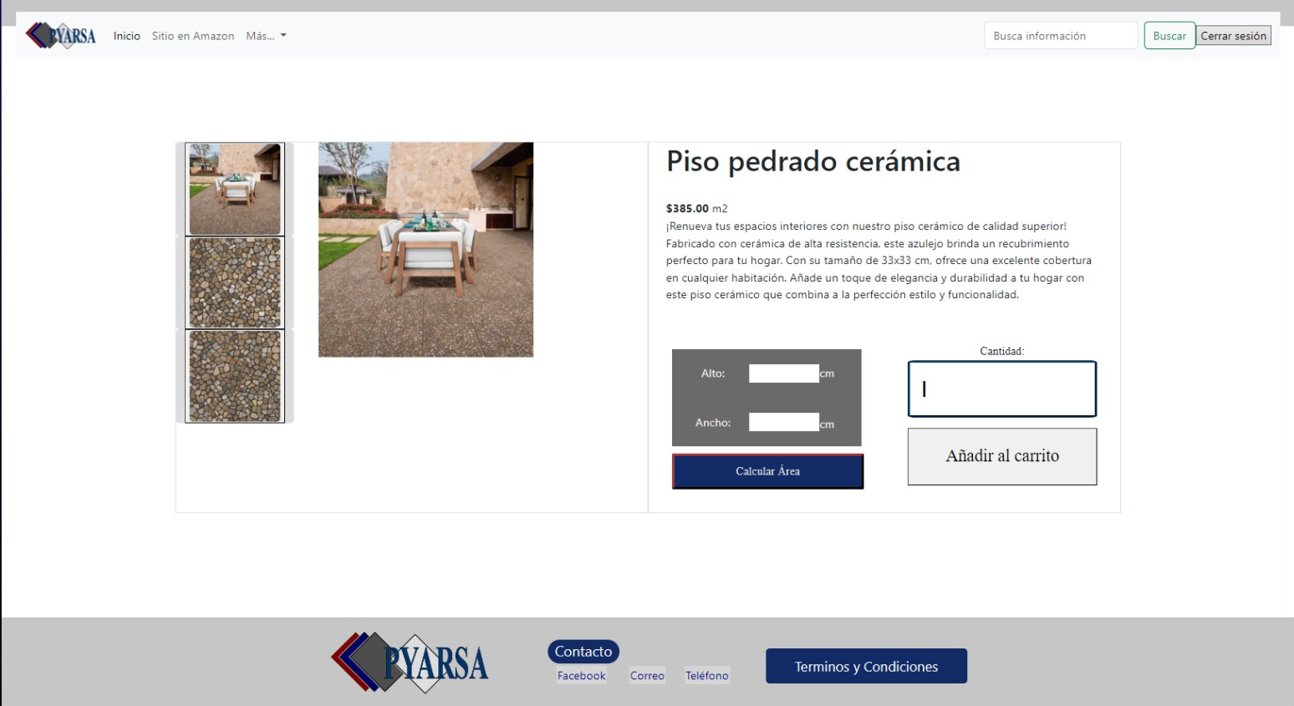
Página de productos
Aquí se puede ver cada producto de forma individual, asi como tambien una descripción del producto y su precio en metros cuadrados.

Slide 18
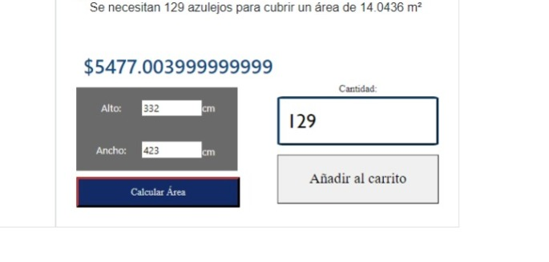
Calculadora de area y precio
En esta parte el usuario ingresa el tamaño del area que desea cubrir tomando en cuenta el alto y ancho del area en centímetros, después se mostrara el precio total y la cantidad de azulejos que necesitara para cubrir el area y asi sea más fácil para el usuario el saber la cantidad a comprar de producto.

Slide 19
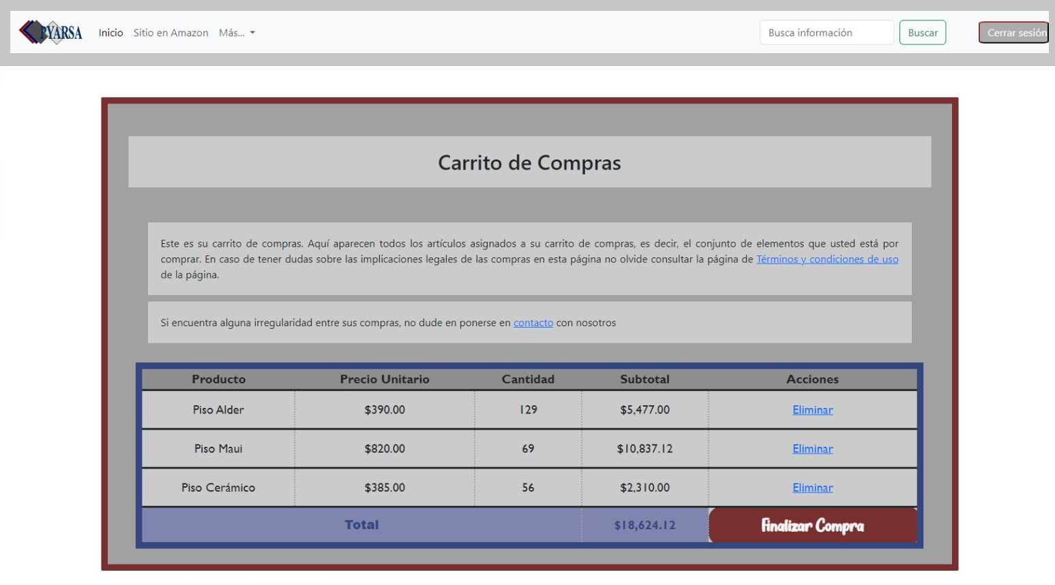
Carrito de compras personal
Aquí el usuario puede visualizar los productos que a añadido al carrito para después poder realizar la compra. Aquí se muestra el producto que eligió, el precio por unidad, la cantidad total de productos y el precio total de la compra, asi como también la opcion de eliminar algún producto y finalizar su compra.

Slide 20
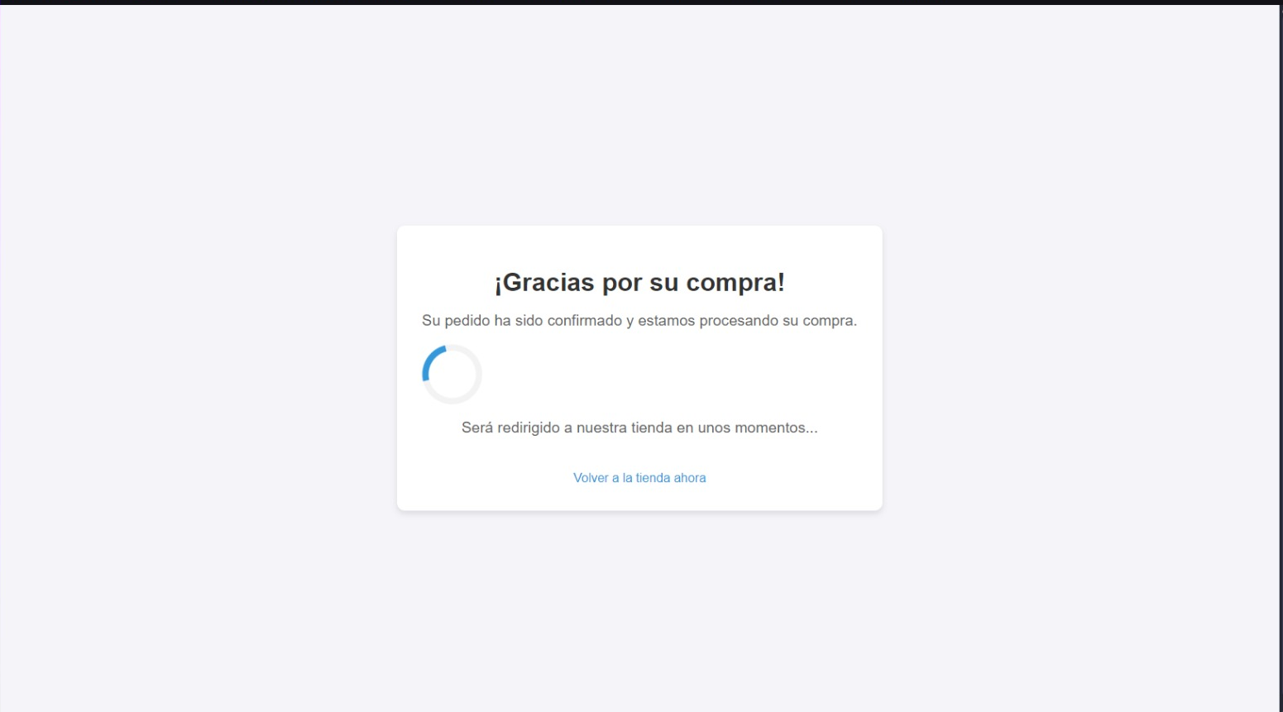
Compra realizada
Esta ventana se mostrara una vez que el usuario haya realizado su compra de forma correcta.

Slide 21
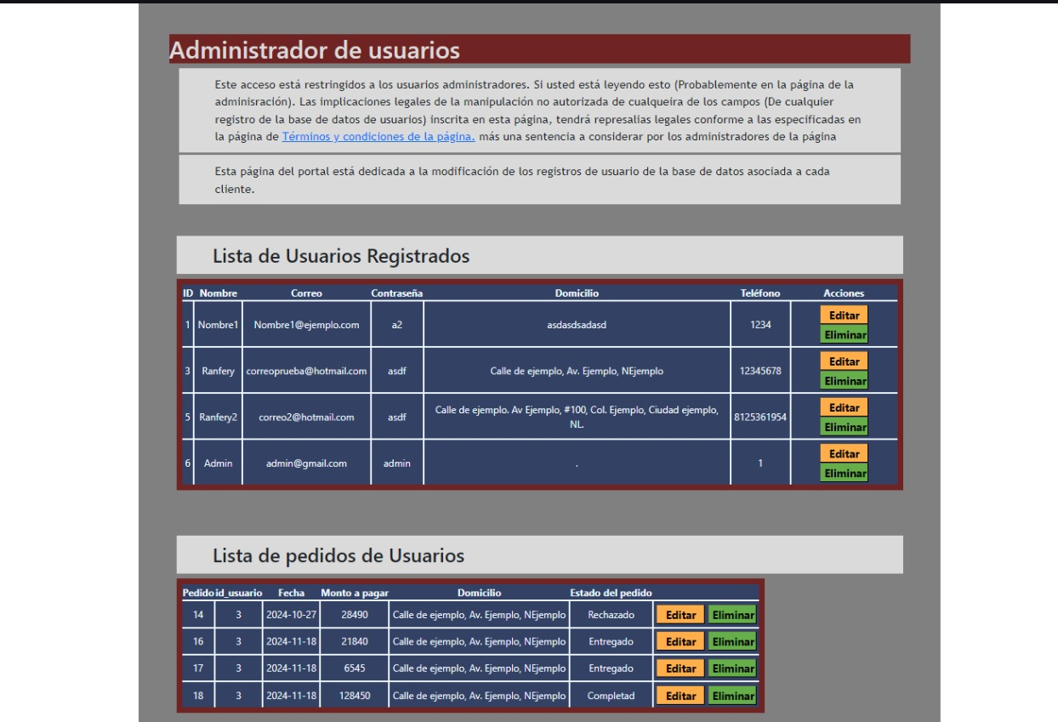
Pagina de administrador
Los administradores de la pagina pueden ver aquí la lista de usuarios registrados, asi como algunos de sus datos, y la lista de pedidos que se han hecho.

Slide 22
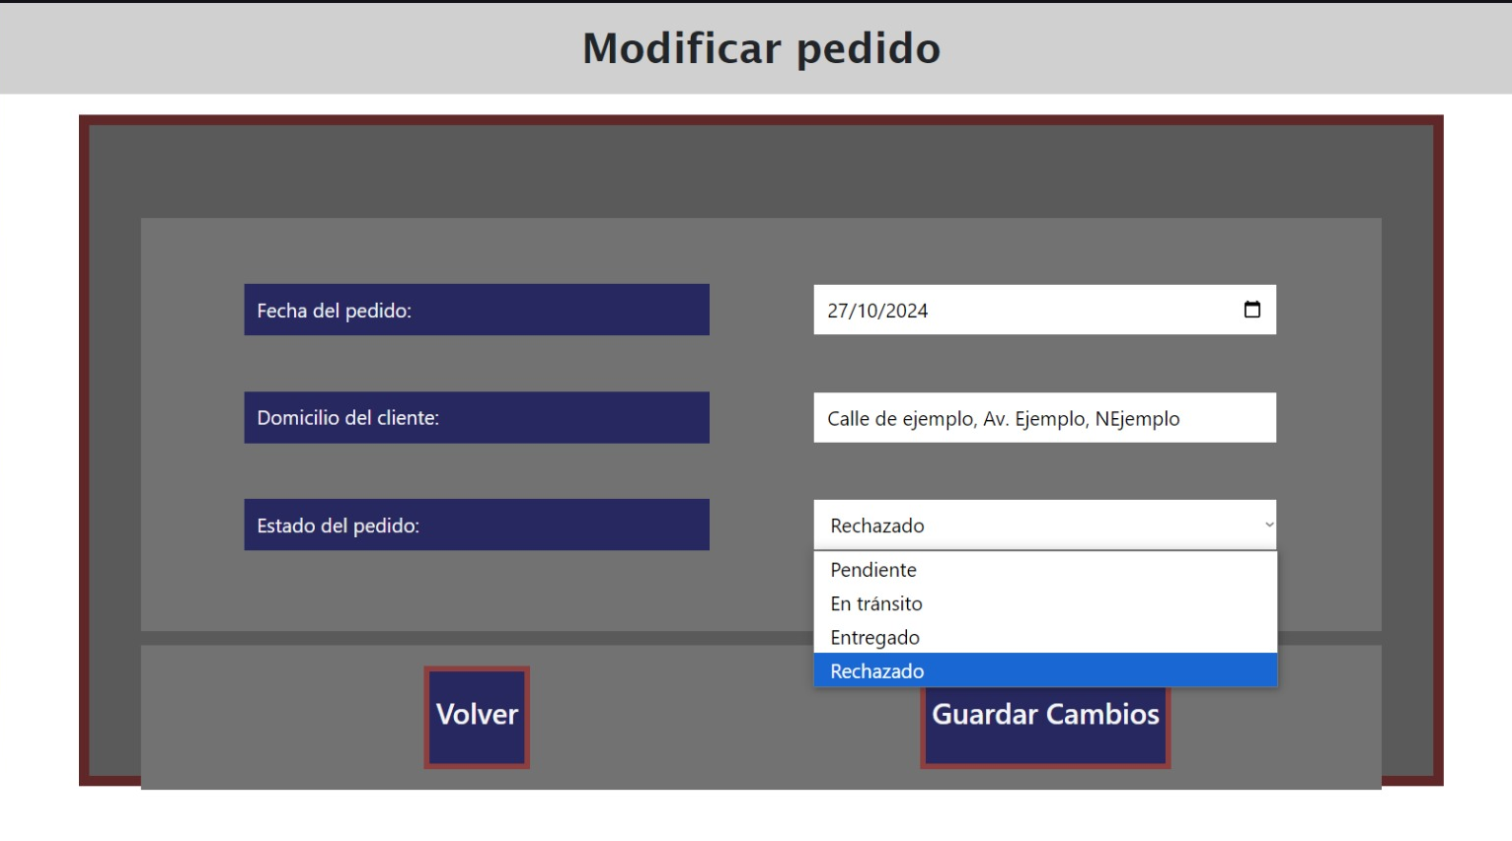
Controles de administrador
Los administradores pueden consultar la fecha en la que el usuario realizo el pedido, el domicilio a donde se entregara y modificar el estado del pedido.

Slide 23
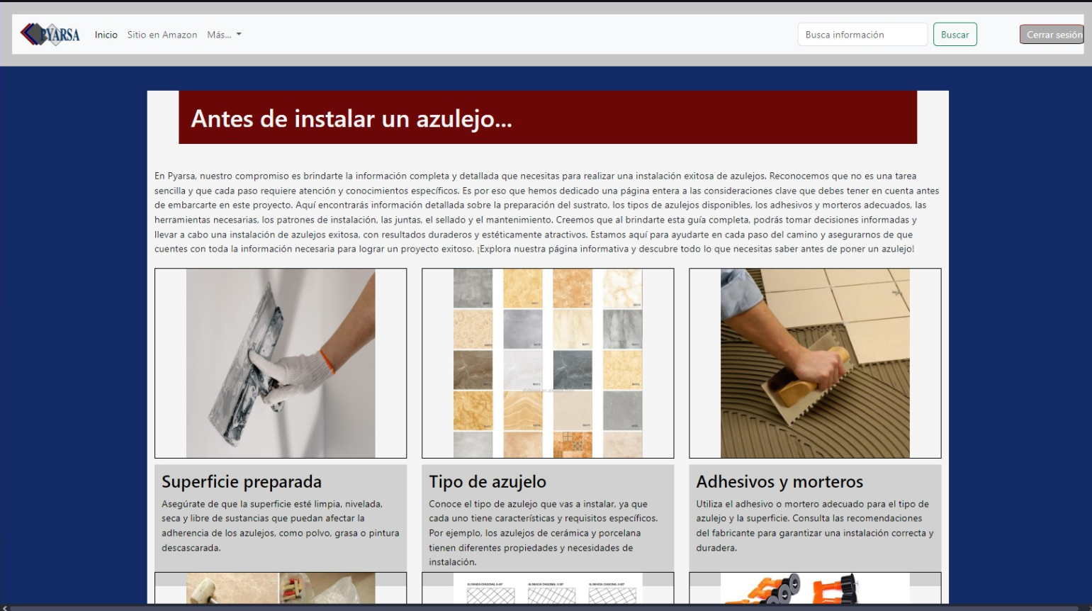
Pagina de información(ayuda)
Si el usuario tiene alguna duda de como se debe instalar el azulejo, se ofrece un apartado en donde puede consultar cual es la instalación correcta del azulejo.

Slide 24
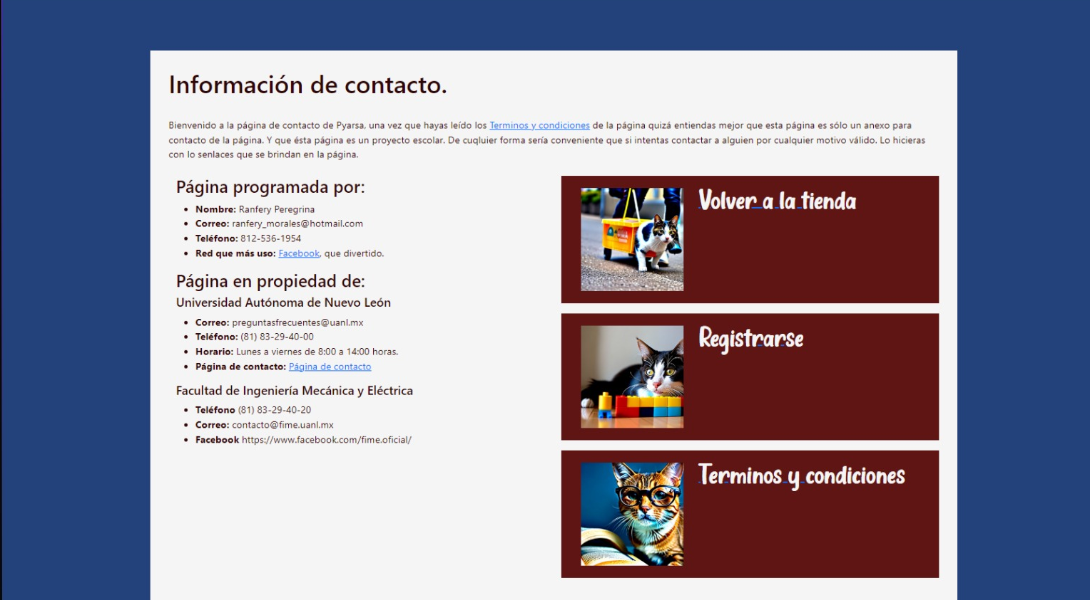
Pagina de contacto
Pagina de contacto para cualquier duda del cliente.

